Slide 1
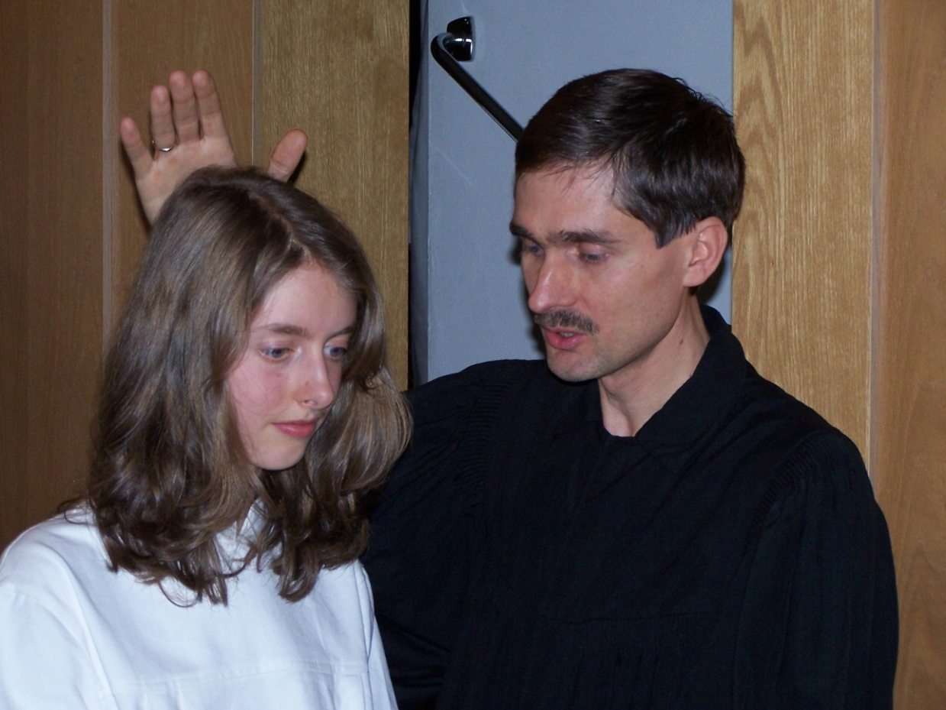
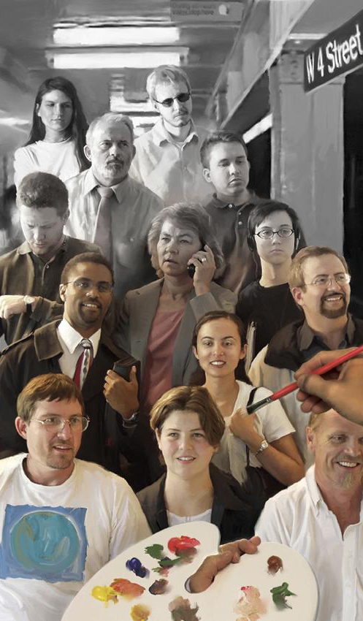
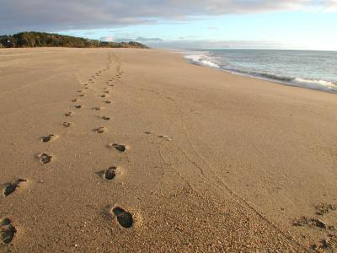
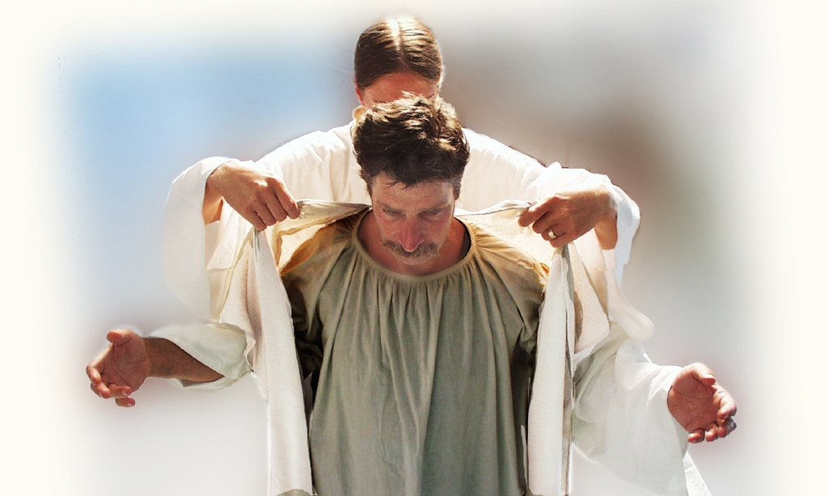
In der Nachfolge Christi

Slide 2
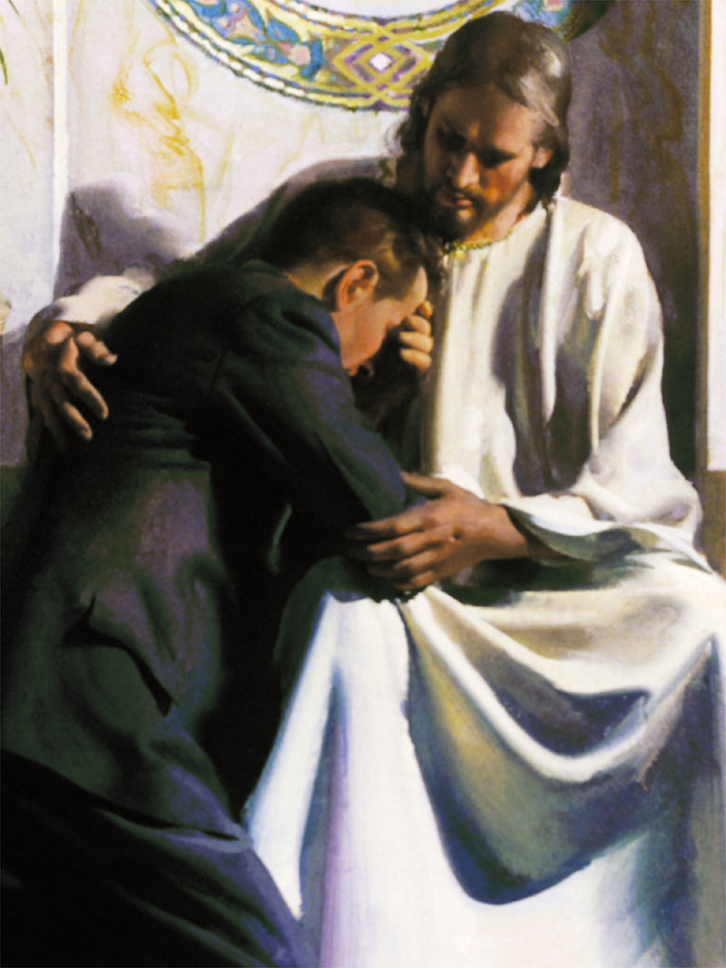
In der Nachfolge Christi
Thema 4:
Erhörte Gebete
© Olaf Schröer

Slide 3
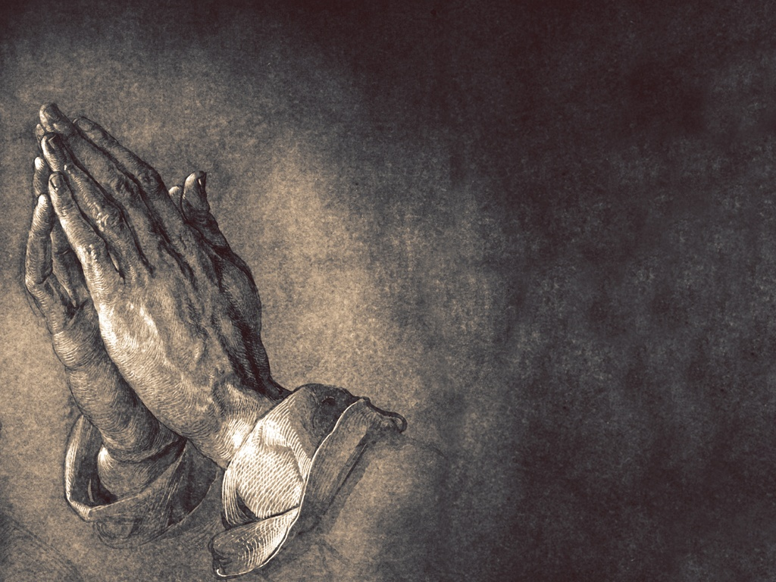
„Es ist aber nahe gekommen das Ende aller Dinge. So seid nun besonnen und nüchtern zum Gebet.“ 1. Petrus 4,7
„Betet ohne Unterlass.“ 1. Thessalonicher 5,17
Notes:
Unser Anfangstext steht im 1. Petrus 4,7: „Es ist aber nahe gekommen das Ende aller Dinge. So seid nun besonnen und nüchtern zum Gebet.“
Das Gebet ist schon immer ein sehr wichtiger Bestandteil des christlichen Lebens gewesen; aber es wird umso wichtiger, je näher das Ende aller Dinge kommt.
Fügen wir den obigen Worten noch die Aussage des Apostels Paulus im 1. Thessalonicher 5,17 hinzu, „Betet ohne Unterlass“, so verstehen wir, dass der Christ immer auf das Gebet eingestellt sein muss, wenn er vor den Angriffen des Feindes sicher sein will.

Slide 4
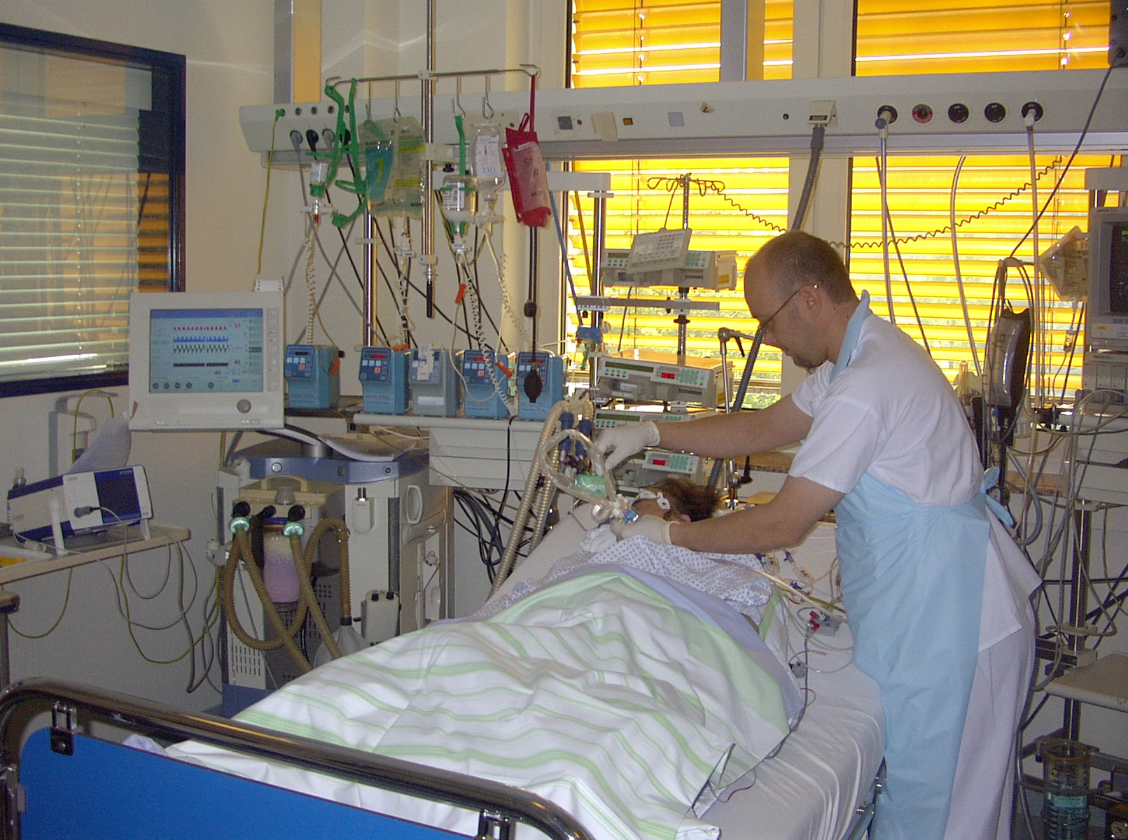
Notes:
Wenn je der ernste Aufruf zu einem beständigen Gebetsleben Geltung hatte, dann heute. Von überall her erreichen uns die Warnungen vor Terrorismus, steigenden Energiepreisen, atomaren Unfällen oder der Klimaerwärmung. Dazu kommt die beständige Bedrohung vor Arbeitslosigkeit, Krankheit oder einem plötzlichen Unfall, der schwere Verletzungen oder den Tod zur Folge haben könnte. Wenn je ein Christ wirklich „wach“ sein sollte, dann jetzt.

Slide 5
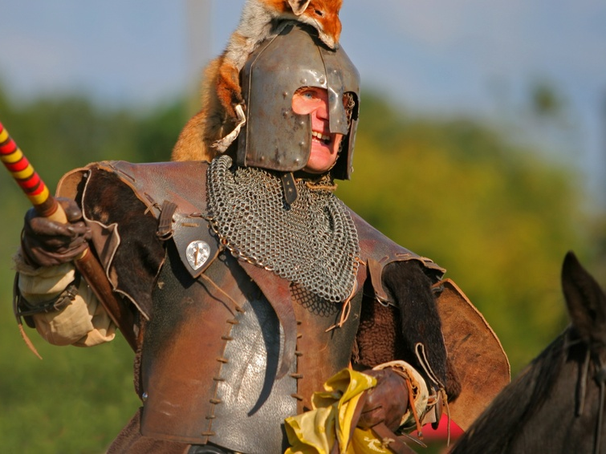
„Zuletzt: Seid stark in dem Herrn und in der Macht seiner Stärke. Zieht an die Waffenrüstung Gottes, damit ihr bestehen könnt gegen die listigen Anschlä-ge des Teufels. Denn wir haben nicht mit Fleisch und Blut zu kämpfen, sondern mit Mächtigen und Gewaltigen, nämlich mit den Herren der Welt, die in dieser Finsternis herrschen, mit den bösen Geistern unter dem Himmel [..]
Notes:
In Epheser 6,10-18 weist Paulus auf den Ruf zur Bereitschaft hin:
„Zuletzt: Seid stark in dem Herrn und in der Macht seiner Stärke. Zieht an die Waffenrüstung Gottes, damit ihr bestehen könnt gegen die listigen Anschläge des Teufels. Denn wir haben nicht mit Fleisch und Blut zu kämpfen, sondern mit Mächtigen und Gewaltigen, nämlich mit den Herren der Welt, die in dieser Finsternis herrschen, mit den bösen Geistern unter dem Himmel.“

Slide 6
[..] Deshalb ergreift die Waffenrüstung Gottes, damit ihr an dem bösen Tag Widerstand leisten und alles überwinden und das Feld behalten könnt. So steht nun fest, umgürtet an euren Lenden mit Wahrheit und angetan mit dem Pan-zer der Gerechtigkeit, und an den Beinen gestiefelt, bereit, einzutreten für das Evangelium des Friedens [..]
Notes:
„Deshalb ergreift die Waffenrüstung Gottes, damit ihr an dem bösen Tag Widerstand leisten und alles überwinden und das Feld behalten könnt. So steht nun fest, umgürtet an euren Lenden mit Wahrheit und angetan mit dem Panzer der Gerechtigkeit, und an den Beinen gestiefelt, bereit, einzutreten für das Evangelium des Friedens. Vor allen Dingen aber ergreift den Schild des Glaubens, mit dem ihr auslöschen könnt alle feurigen Pfeile des Bösen …

Slide 7
[..] Vor allen Dingen aber ergreift den Schild des Glaubens, mit dem ihr auslöschen könnt alle feurigen Pfeile des Bösen, und nehmt den Helm des Heils und das Schwert des Geistes, welches ist das Wort Gottes. Betet allezeit mit Bitten und Flehen im Geist und wacht dazu mit aller Beharrlichkeit im Gebet für alle Heiligen.“
Epheser 6,10-18
Notes:
...und nehmt den Helm des Heils und das Schwert des Geistes, welches ist das Wort Gottes. Betet allezeit mit Bitten und Flehen im Geist und wacht dazu mit aller Beharrlichkeit im Gebet für alle Heiligen.“

Slide 8
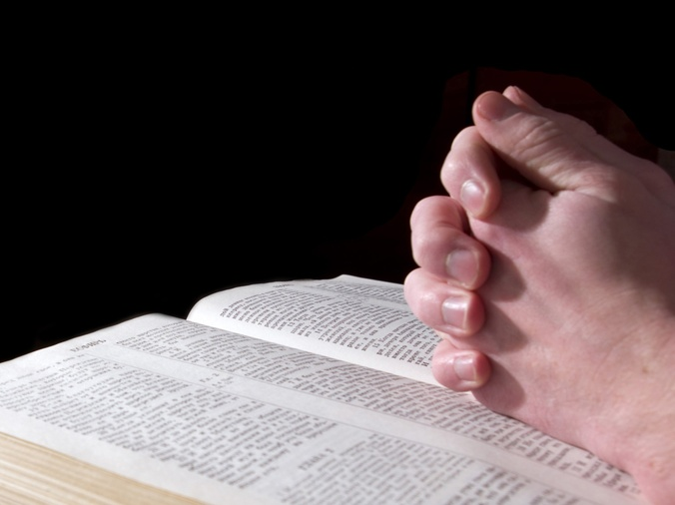
Notes:
Beachten wir: Paulus stellt das Gebet als das höchste Bedürfnis im Leben eines immer bereiten Christen hin. Nicht einen einzigen Augenblick lang würde dieser es wagen, im Wachen nachzulassen, damit er nur ja nicht dem Feind zum Opfer falle in dem schrecklichen Kampf zwischen Christus und Satan.

Slide 9
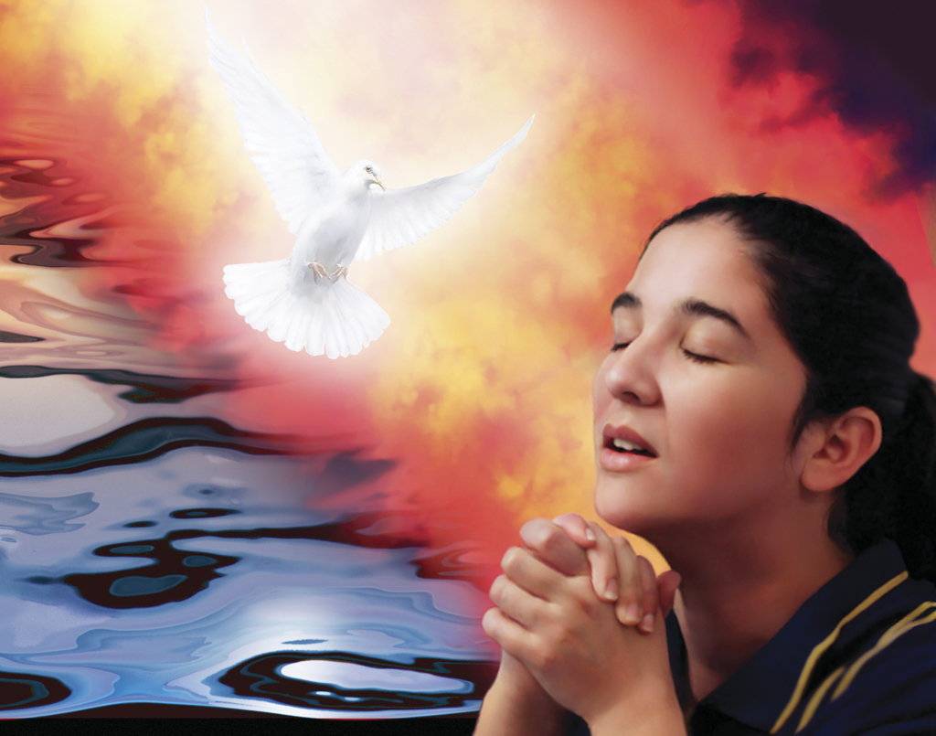
Notes:
Das Gebet ist das Atmen der Seele. Ohne Gebet stirbt das geistliche Leben. Im Gebet sprechen wir mit Gott wie mit einem vertrauten und bewährten Freund. Halten wir uns vor Augen, dass wir ihm nie zur Last fallen können oder ihn langweilen und ermüden, wenn wir ihm unser Herz ausschütten. Gott hört unsere Gebete gerne. Enttäuschen wir ihn nicht! Sprich oft und regelmäßig mit ihm! Diese besinnlichen Augenblicke des Gebetes entlassen dich erfrischt und gestärkt, um von neuem den ernsten Konflikten des Lebens begegnen zu können.

Slide 10
„Und wenn ihr betet, sollt ihr nicht viel plappern wie die Heiden; denn sie meinen, sie werden erhört, wenn sie viele Worte machen. Darum sollt ihr ihnen nicht gleichen.“ Matthäus 6,7.8
Notes:
Jesus wünscht, dass wir ganz persönlich unsere Bitten ihm und seinem Vater sagen. „Und wenn ihr betet, sollt ihr nicht viel plappern wie die Heiden; denn sie meinen, sie werden erhört, wenn sie viele Worte machen. Darum sollt ihr ihnen nicht gleichen.“ Matthäus 6,7.8

Slide 11
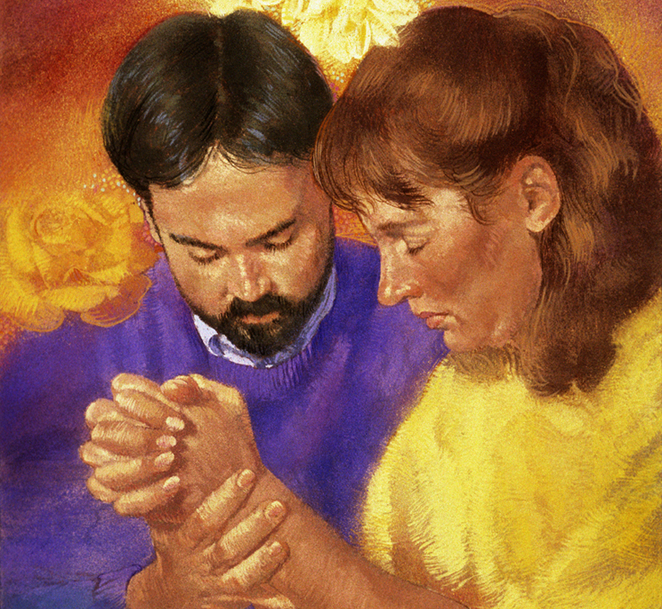
Notes:
Das Gebet ist nicht nur eine geistliche Übung. Unser Schöpfer schenkt uns die Gunst einer persönlichen Begegnung, und wir sollten dieses Gespräch in Ehren halten! Wie leer und nichtssagend ist es, seine Gebete auswendig zu lernen oder sie aus einem Gebetbuch zu lesen. Das Gebet muss aus einem bangen, kummervollen und dankbaren Herzen strömen. Wenn wir unserem besten Freund so begegnen, werden die Worte plötzlich Leben gewinnen. Wir wollen Gott nicht mit gefühllosen, auswendig gelernten Wiederholungen und bedeutungslosen, fertig abgefassten Gebeten beleidigen.

Slide 12
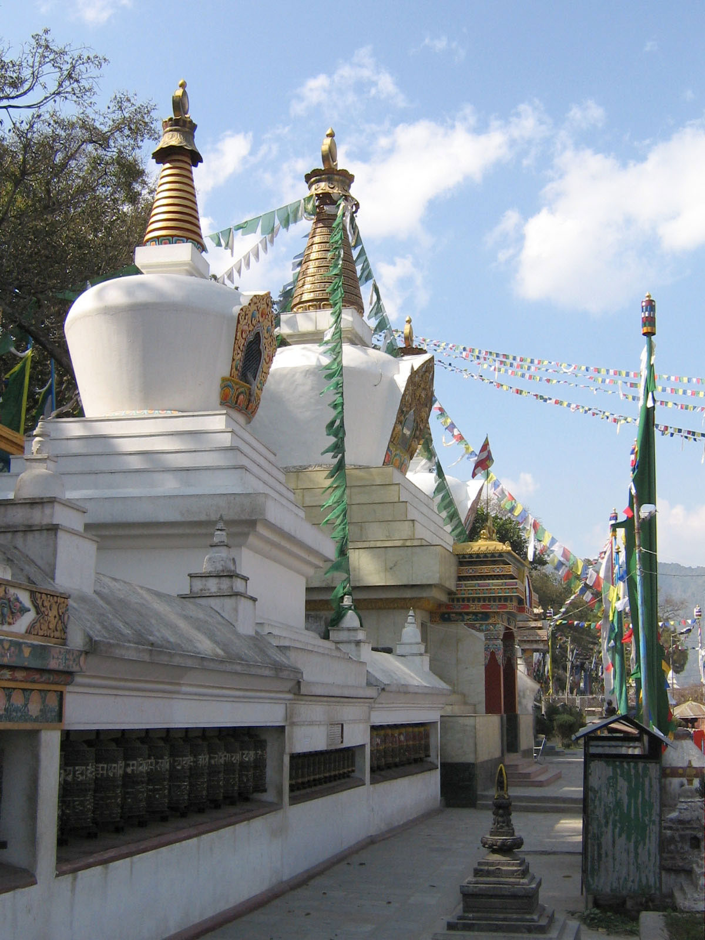
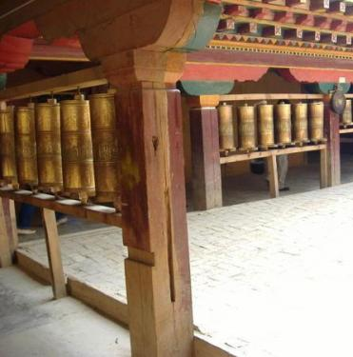
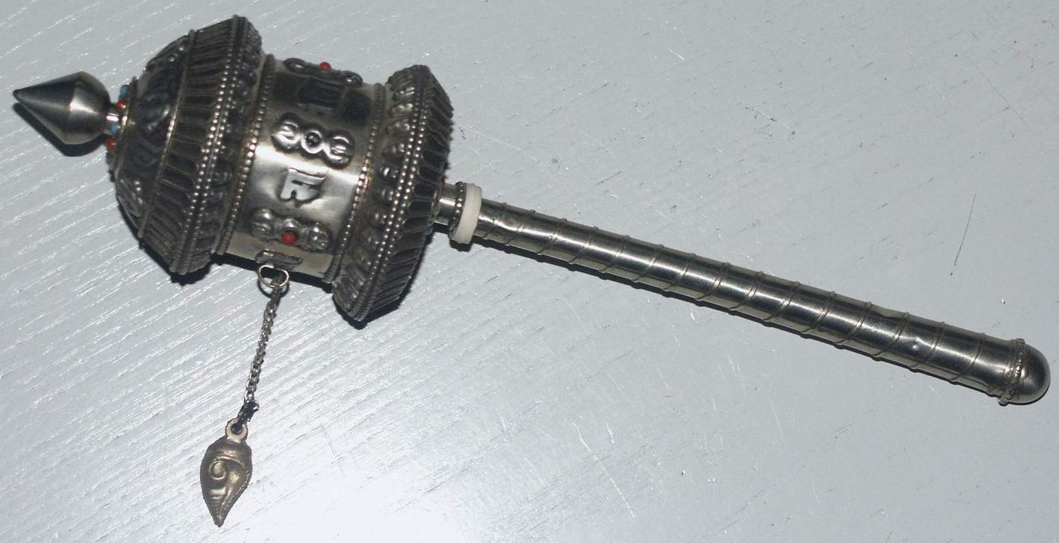
Notes:
In den heidnischen Tempeln des Orients kann man beobachten, wie sich die mit Wind- oder Wasserkraft getriebene Gebetsmühle knarrend dreht – jede Umdrehung ist ein Gebet. Wie bedeutungslos ist das! Oder man hört den sich immer wiederholenden Gesang der buddhistischen und hinduistischen Priester, die dieselben monotonen Sätze nicht weniger als 30.000 mal am Tag singen.

Slide 13
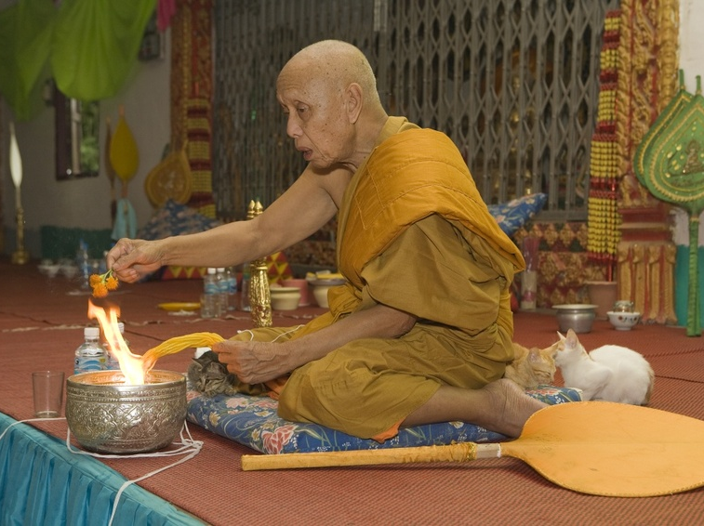
Notes:
Immer wieder kann man sehen, wie der fromme Buddhist seine Schnur mit den Gebetsperlen in der Hand hält und für jede Perle ein Gebet spricht. Wie leer und nichtig ist doch solches Beten! Deshalb warnt Jesus davor, dass keiner mit derartigem, bedeutungslosem Singsang und Geplapper auf den Lippen zu ihm oder seinem himmlischen Vater komme.

Slide 14
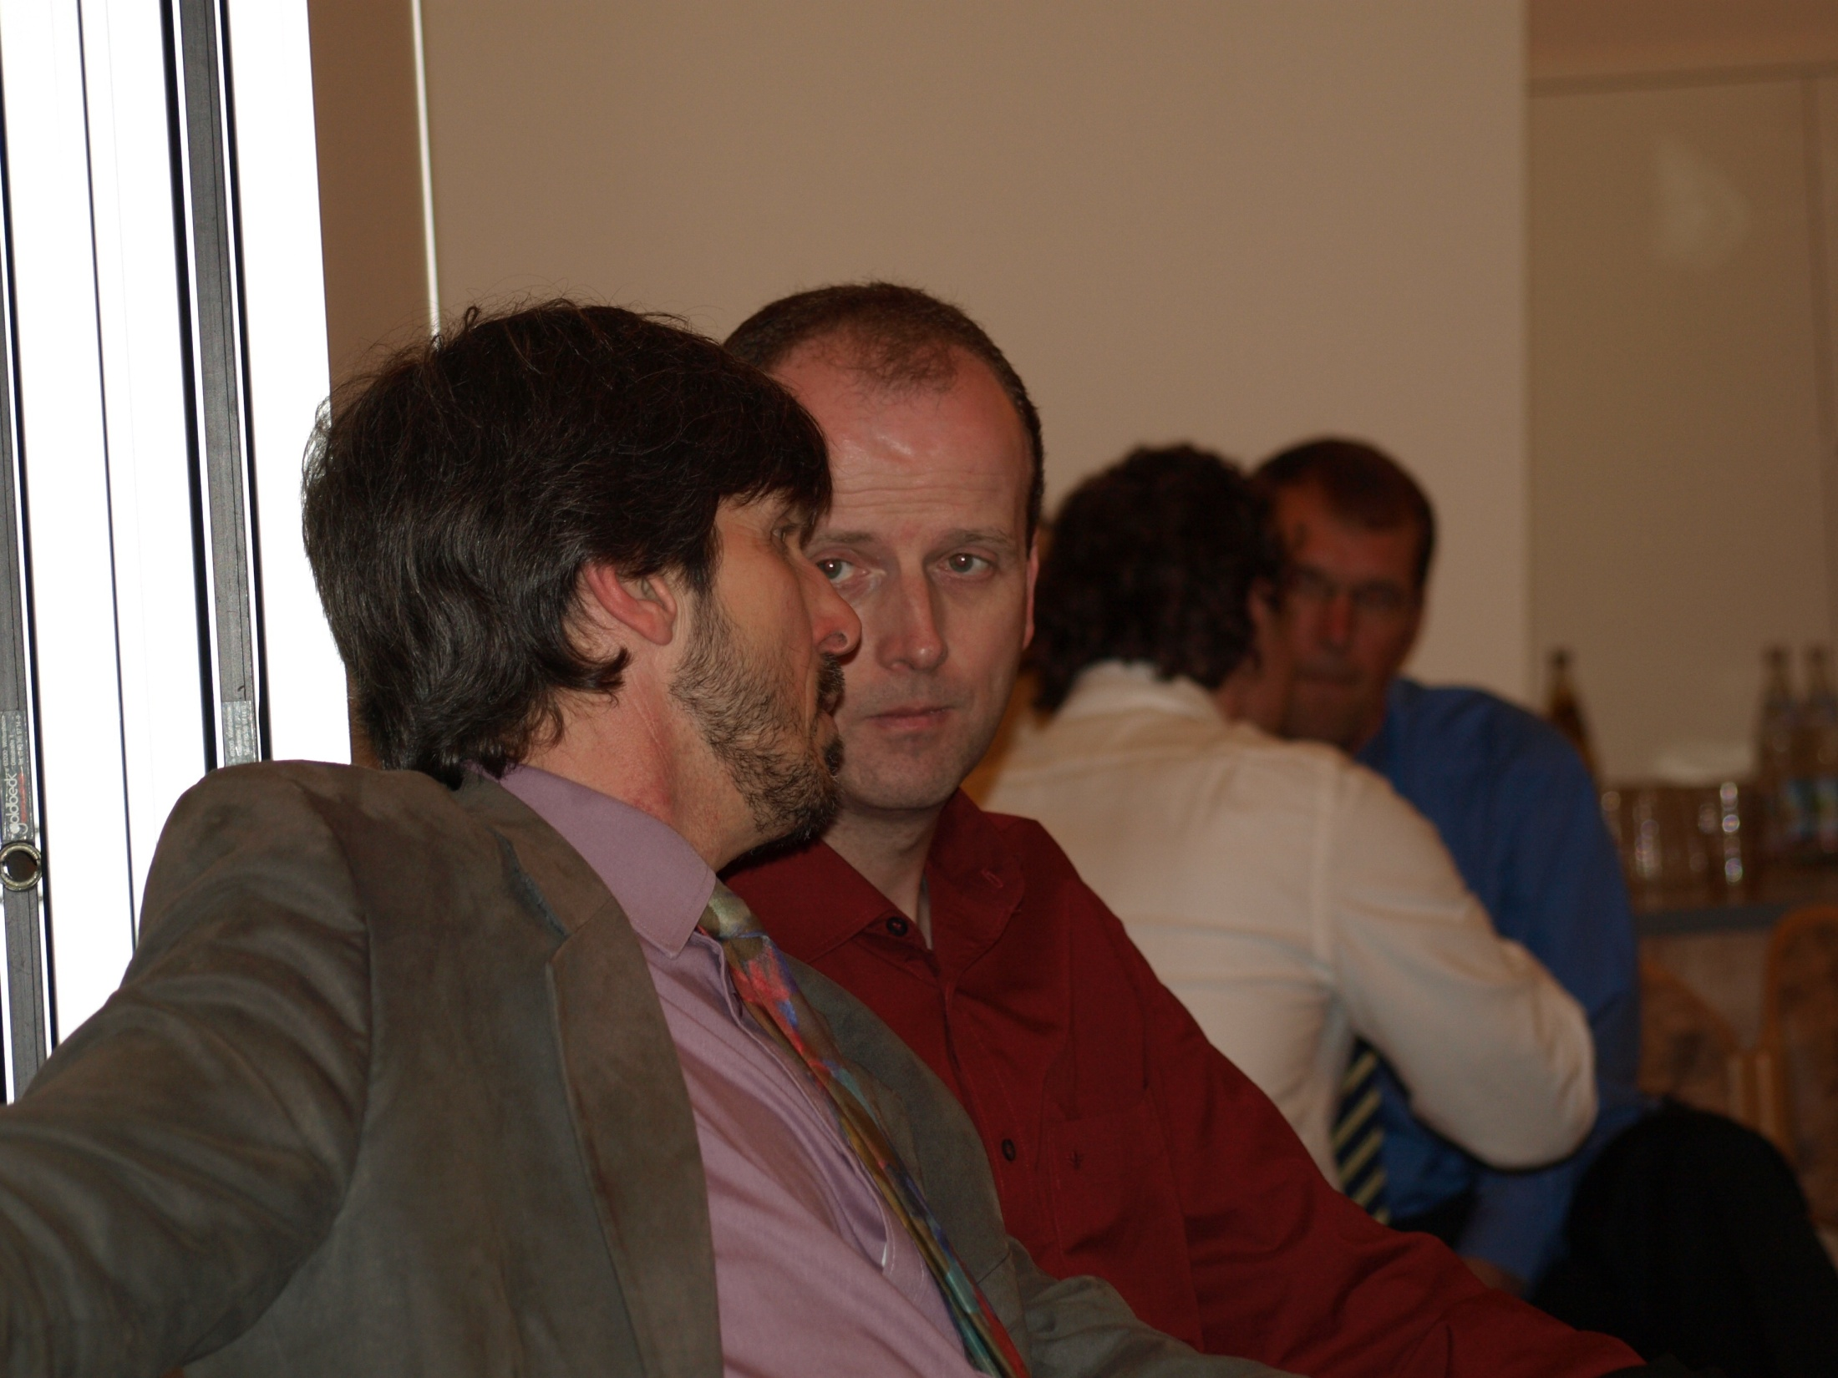
Notes:
Wenn wir unsere Sorgen und Freuden mit unserem besten Freund teilen, macht es uns keine Schwierigkeit, Worte zu finden; wenn wir Gott begegnen, wird gewiss auch das überströmende Herz leicht und wie selbstverständlich Worte finden, um mit ihm zu sprechen. Das Gebet ist keine Pflicht, sondern ein Vorrecht. Wie würden wir uns fühlen, wenn ein von uns geliebter Mensch erklärte: „Nun, es ist eben meine Pflicht, jeden Tag eine Weile mit dir zu plaudern.“ Oder ein Kind sagte zu den Eltern: „Es ist meine Pflicht, jeden Tag ein wenig mit euch zu reden.“ Wie würde eine solche Einstellung das Herz des geliebten Menschen kränken!

Slide 15
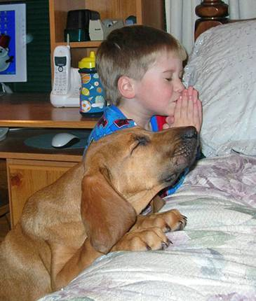
Notes:
Ebenso muss es Gott bekümmern, wenn wir das Gebet nur als religiöse Verbindlichkeit und Christenpflicht auffassen. Wie oft aber erledigen wir das Gebet kurz und müde nach der Hetzjagd eines turbulenten Tages – nur eben ein paar Sätze ohne innere Anteilnahme und ohne Bedeutung, wenn wir erschöpft vor unserem Bett auf die Knie sinken. Nehmen Sie sich wirklich Zeit zum Beten? Begegnen Sie Gott wirklich regelmäßig?

Slide 16
„Ihr werdet mich suchen und finden; denn wenn ihr mich von ganzem Herzen suchen werdet, so will ich mich von euch finden lassen, spricht der HERR.“
Jeremia 29,13.14
Notes:
Wenn das Gebet überhaupt irgendeinen Sinn oder Wert haben soll, muss es aus einem aufrichtigen Herzen kommen: „Ihr werdet mich suchen und finden; denn wenn ihr mich von ganzem Herzen suchen werdet, so will ich mich von euch finden lassen, spricht der HERR.“ Jeremia 29,13.14
Gott möchte, dass wir mit ganzem Herzen dabei sind, wenn wir beten, sonst haben unsere Gebete keine Bedeutung für ihn.
Eben hörten wir die Verheißung, wenn wir ihn von ganzem Herzen suchen, werden wir ihn finden.

Slide 17
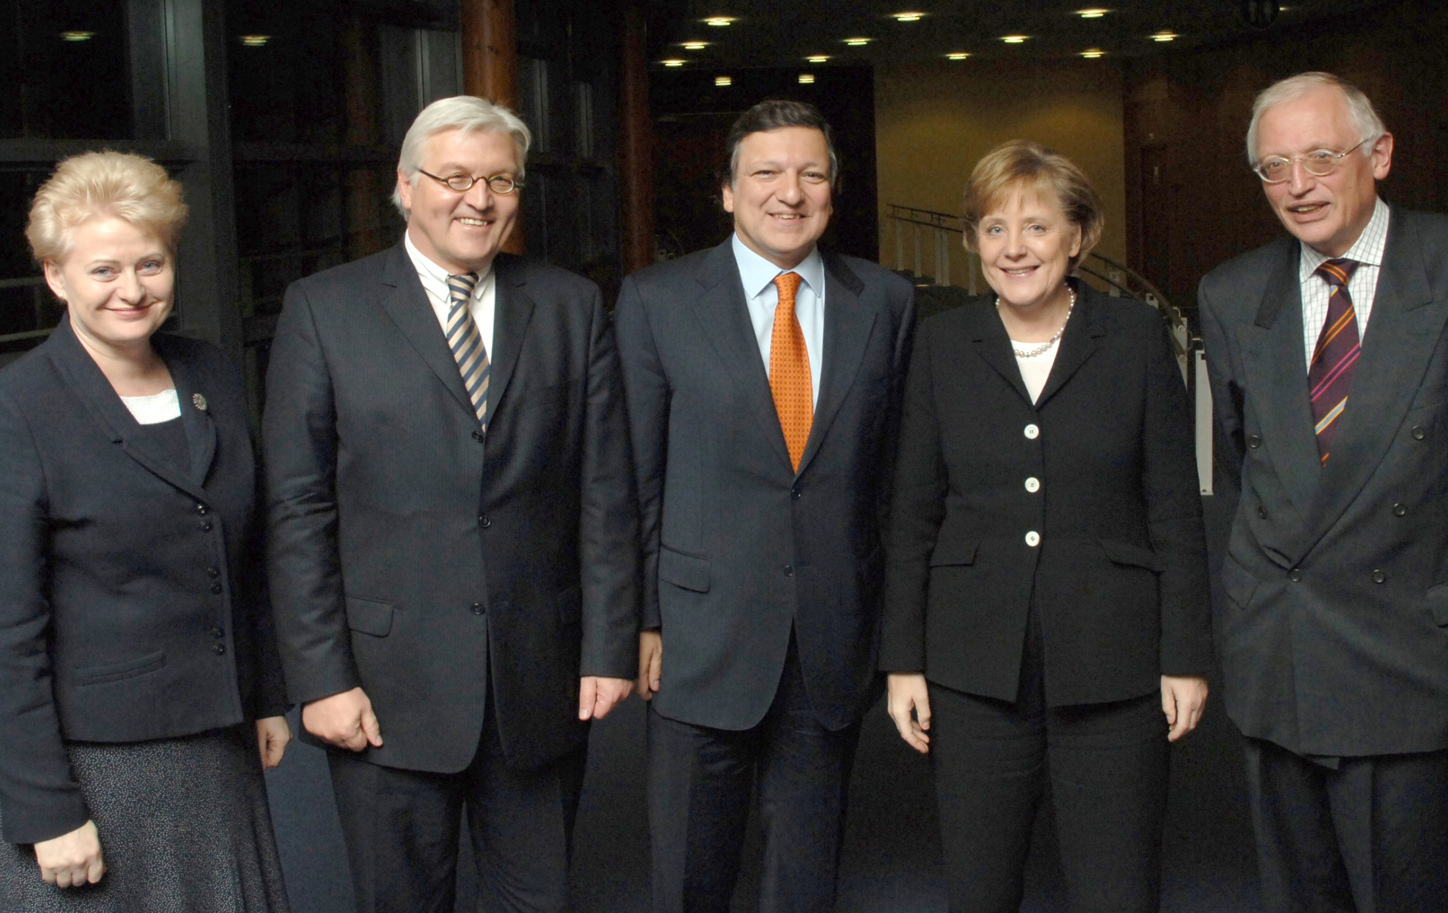
Notes:
Suche Gott, wie Geschäftsleute nach Gewinn und Reichtum streben, und wie Politiker nach Ruhm trachten, und du wirst ihn bestimmt finden. Suche Gott wie kranke Menschen die Gesundheit und wie verirrte Kinder nach ihren Eltern suchen und verlangen, und du wirst ihn bestimmt finden.
Wenn unsere Gebete aus einem übervollen und belasteten Herzen kommen, wird unser himmlischer Vater niemals seine Ohren verschließen – niemals!

Slide 18
„Desgleichen hilft auch der Geist unsrer Schwachheit auf. Denn wir wissen nicht, was wir beten sollen, wie sich’s gebührt; sondern der Geist selbst vertritt uns mit unaussprech-lichem Seufzen. Der aber die Herzen erforscht, der weiß, worauf der Sinn des Geistes gerichtet ist; denn er vertritt die Heiligen, wie es Gott gefällt.“ Römer 8,26.27
Notes:
Paulus versichert uns:
„Desgleichen hilft auch der Geist unsrer Schwachheit auf. Denn wir wissen nicht, was wir beten sollen, wie sich’s gebührt; sondern der Geist selbst vertritt uns mit unaussprechlichem Seufzen. Der aber die Herzen erforscht, der weiß, worauf der Sinn des Geistes gerichtet ist; denn er vertritt die Heiligen, wie es Gott gefällt.“ Römer 8,26.27

Slide 19
Notes:
Ein wunderbarer Gedanke, dass der Heilige Geist unsere dürftigen, gestammelten Gebete annimmt, sie in die schöne himmlische Sprache übersetzt und unsere Bitten vor den Thron Gottes gelangen lässt.

Slide 20
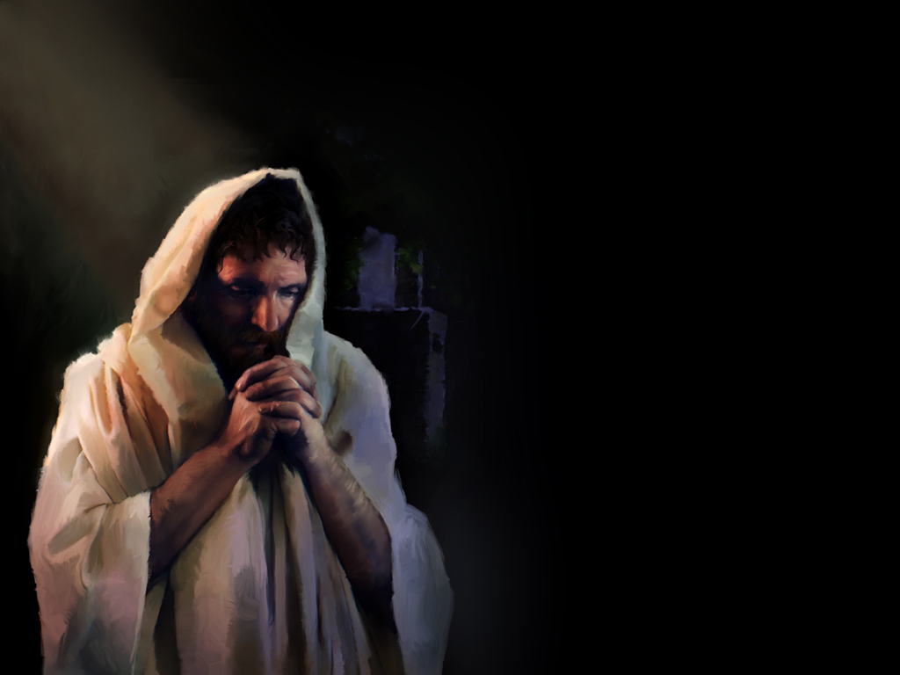
„Wenn wir aber unsre Sünden bekennen, so ist er treu und gerecht, dass er uns die Sünden vergibt und reinigt uns von aller Ungerechtigkeit.“
1. Johannes 1,9
Notes:
Wenn wir uns zu Gott wenden in bekennendem Gebet, wird uns nachfolgende Zusage gemacht:
„Wenn wir aber unsre Sünden bekennen, so ist er treu und gerecht, dass er uns die Sünden vergibt und reinigt uns von aller Ungerechtigkeit.“ 1. Johannes 1,9

Slide 21
„Meine Kinder, dies schreibe ich euch, damit ihr nicht sündigt. Und wenn jemand sündigt, so haben wir einen Fürsprecher bei dem Vater, Jesus Christus, der gerecht ist.“
1. Johannes 2,1
Notes:
„Meine Kinder, dies schreibe ich euch, damit ihr nicht sündigt. Und wenn jemand sündigt, so haben wir einen Fürsprecher bei dem Vater, Jesus Christus, der gerecht ist.“ 1. Johannes 2,1

Slide 22
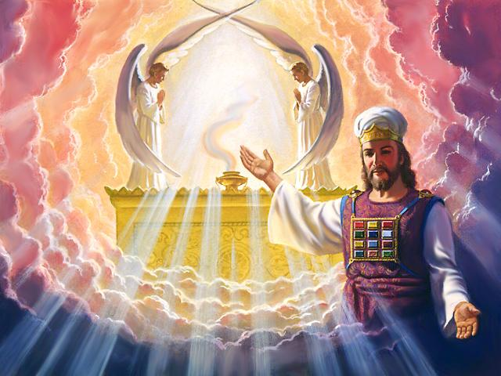
Notes:
Wie ermutigend für uns, dass wir zu unserem Vater gehen und ihm unsere Bedürfnisse und Fehler offen vorlegen können, und zu wissen, dass Jesus unser Fürsprecher ist, sein eigenes kostbares Blut darreicht und unsere Schuld abwäscht.
Manchen fällt es schwer zu glauben, dass Gebete erhört werden und sich auswirken. Einige haben offenbar das Empfinden, dass sie kaum verspüren, dass ihre Gebete erhört werden.

Slide 23
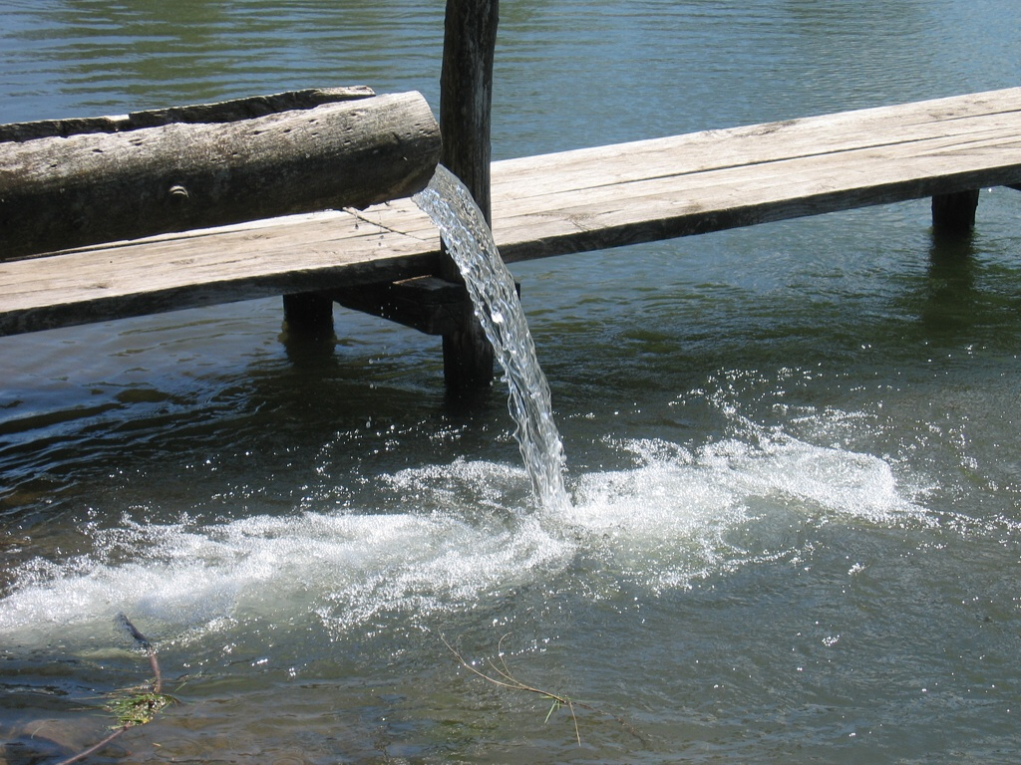
Notes:
Hier sehen wir eine sprudelnde, nie versiegende Quelle klaren Wassers. Jemand kommt mit einer Tasse zur Quelle und kehrt dann zu seinem Lager zurück. Bald danach kommt ein anderer mit zwei Eimern desselben lebensspendenden Wassers von der Quelle ins Lager zurück. Der erste beklagt sich, er sei betrogen worden, da er nur so wenig Wasser mitbringen konnte.
Das stimmt doch nicht. Das Angebot war unbegrenzt, aber er war nicht darauf vorbereitet, das überreichliche Anerbieten ganz in Empfang zu nehmen. Deshalb kehrte er mit wenig zurück. Gott will, dass wir ihm Vertrauen schenken. In Liebe neigt er sich uns zu, um unsere Gebete zu hören und erhören.

Slide 24
Notes:
Wir müssen mehr als bisher die Wirklichkeit Gottes und die tatsächlich vorhandene Macht des Gebetes spüren. Telefon, Handys, Radio, Fernsehen und Internet haben es möglich gemacht, dass wir die Macht des Gebetes realistischer erfassen.
In einem Notfall stürzt man zum Telefon, ruft den Arzt an, und bald darauf erscheint er. Der Ruf wurde beantwortet.

Slide 25
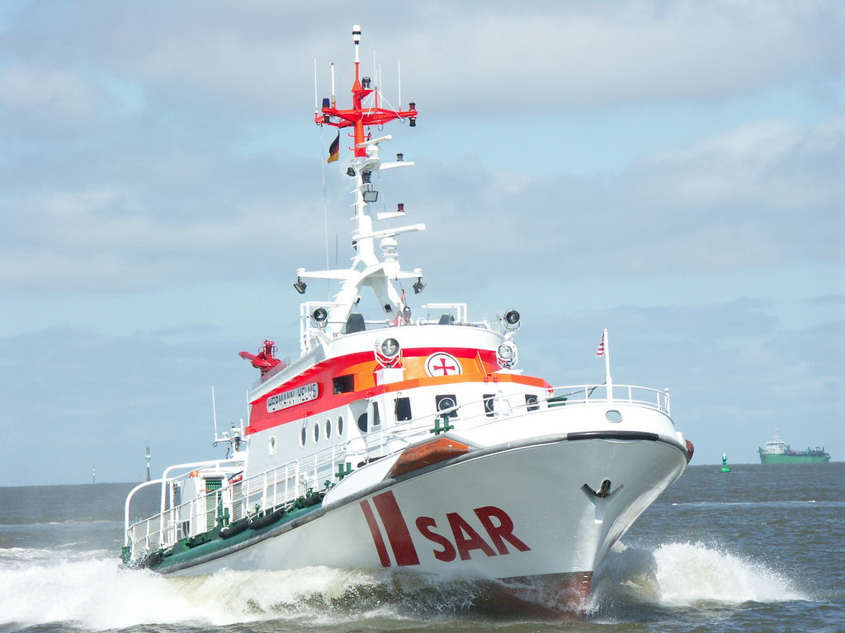
Notes:
Jemand spricht in ein Stück aus Metall (Mikrophon) und man hört seine Stimme über die ganze Erde – der SOS-Ruf wird beantwortet, und das sinkende Schiff erhält Hilfe für seine Passagiere.
Das Gebet aber ist noch viel realer. Gott hört uns, er sieht uns, und es verlangt ihn, uns mit allem, was wir brauchen, zu versorgen.

Slide 26
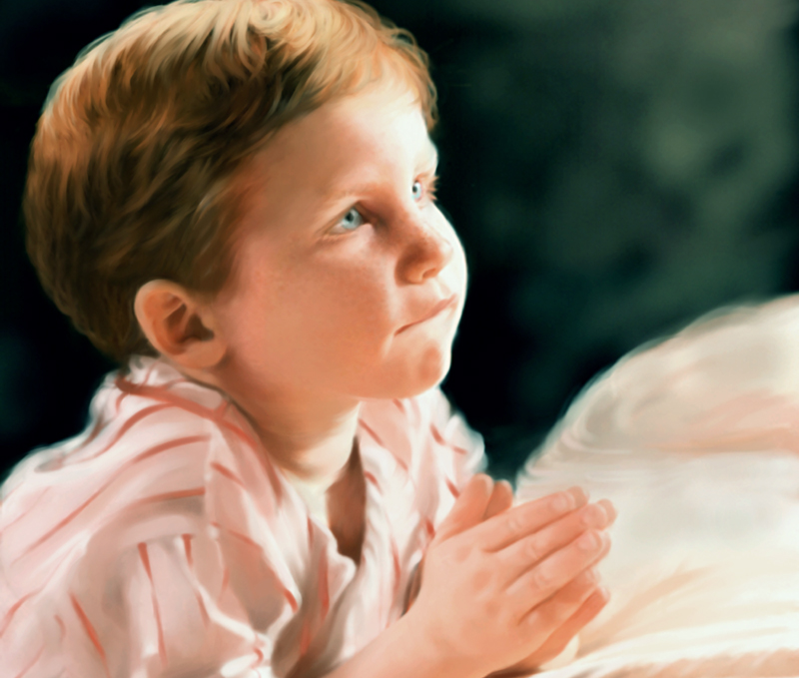
Notes:
Eine andere so oft vernachlässigte Seite des Gebets ist das Stillwerden, die Besinnung. Im Gebet sprechen wir mit Gott. Doch in der Stille lassen wir Gott zu uns sprechen, und wie sehr bedürfen wir seines Rates!
Wie oft rufen wir bei Gott an mit unserer Wunschliste, und dann legen wir an unserem Ende der Leitung auf, bevor Gott Gelegenheit hatte, uns unsere wichtigen Bedürfnisse und die Bedingungen, unter welchen er unsere Bitten gewähren kann, zu offenbaren.

Slide 27
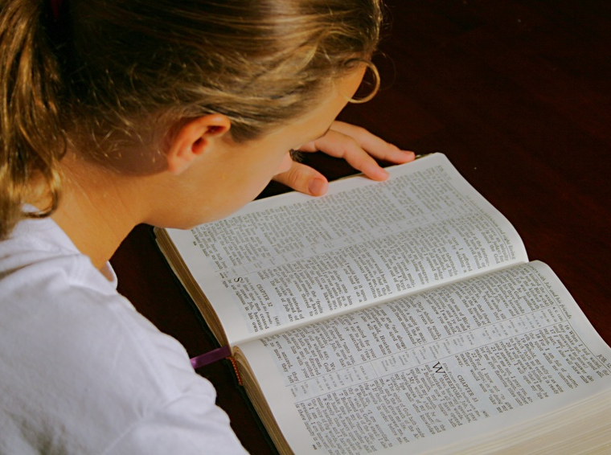
Notes:
Während unserer Andacht und unseres Gebetes tun wir gut daran, zu unterbrechen und still auf die antwortende Stimme dessen zu lauschen, an den wir unsere Bitten richten.
Wenn wir so auf die Stimme Gottes hören, erfahren wir die Bedingung für die Erhöhung unserer Gebete. Ferner bekommen wir Anweisungen für die nächsten Schritte auf unserem Lebensweg. In ständiger Gemeinschaft mit unserem Gott können wir nicht weit vom rechten Pfad abirren.

Slide 28
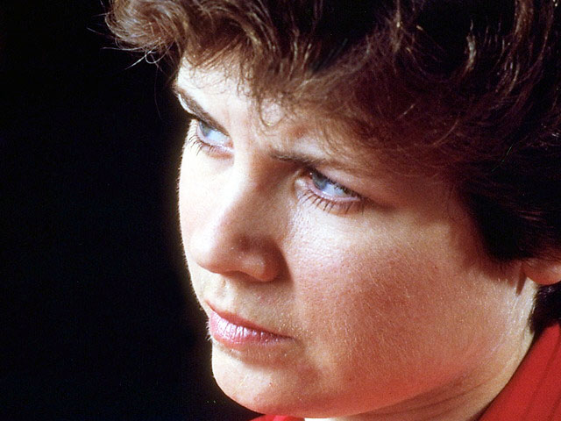
Notes:
David zeigt uns im nachfolgenden Wort die beste Möglichkeit für eine stille Stunde der Besinnung:
„Denkt nach im Stillen auf eurem Lager und schweigt.“ Psalm 4,5 (Menge)
Oft weckt Gott uns in der Nacht, um mit uns Gemeinschaft zu pflegen.

Slide 29
Notes:
Wie oft aber greift der Schlaflose nach Tabletten, anstatt die Zeit im stillen Gebet und in Gemeinschaft mit Gott zu verbringen. Wenn Satan irgendwie verspürt, das Gott zu jemand sprechen möchte, wird er alles daran setzen, den Betreffenden wieder zum Schlafen zu bringen. Dieser Gegner fürchtet sich, wenn ein schwacher Mensch mit seinem Schöpfer vertraulich redet; denn dieser Kraft ist er nicht gewachsen. Wir müssen lernen, auf den Herrn zu warten und ihm zu vertrauen, dass er alles zu seiner Zeit durchführt.

Slide 30
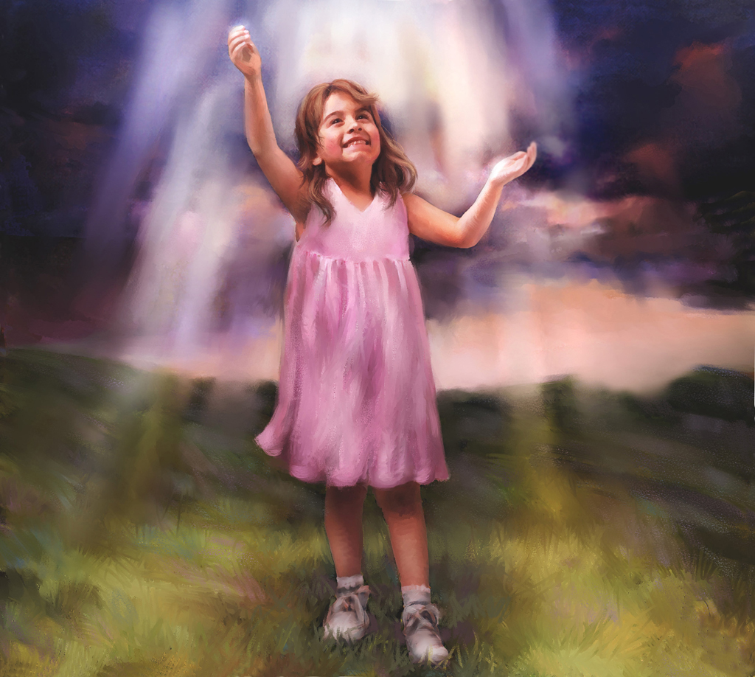
Notes:
Noch ein Hinweis: In unserem Gebet sollte mehr Lob und Dank zu finden sein. Immerfort bitten wir, aber wie wenig Zeit nehmen wir uns, um Gott für das, was er uns schon so überreichlich beschert hat, zu danken. Viel zu oft sind unsere Gebete kaum mehr als eine „bessere Einkaufsliste“.
Das Gebet soll nicht nur eine Aufzählung unserer Bedürfnisse und Wünsche sein.

Slide 31
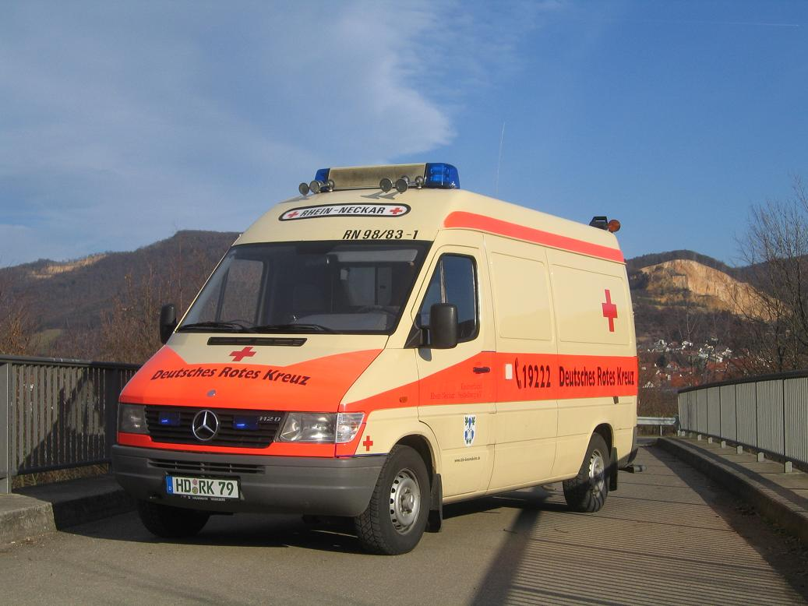
Notes:
Andere Gebetsanliegen haben den Charakter eines eiligen Notrufes, so wie ein Notruf nach der Feuerwehr oder dem Krankenwagen.
Wer in ständiger Verbindung mit dem Himmel steht, wird auch in Notlagen und Krisen gewiss eher Hilfe bei Gott finden als jemand, der erst dann zu ihm flüchtet, wenn er in Not kommt.

Slide 32
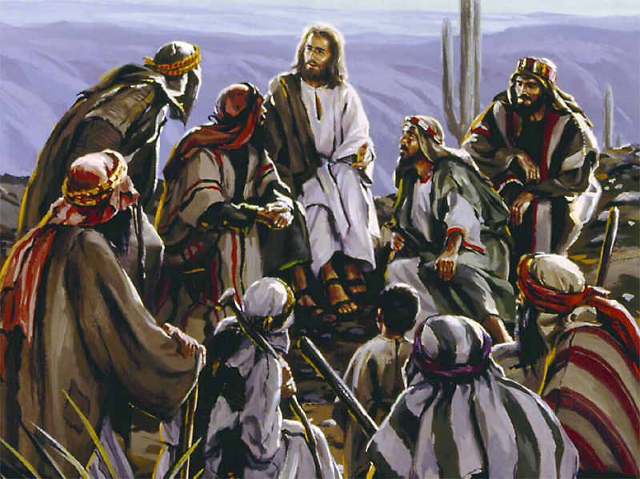
Notes:
In dem an seinen Vater gerichteten Mustergebet lehrte Jesus seine Jünger die Grundregeln des Betens.
Erstens, „Dein Reich komme“. Unser erstes und hauptsächliches Interesse muss dem Aufbau des Reiches Gottes gelten. Wir müssen eine echte und ganz persönliche Verantwortung für die Rettung noch unbekehrter Menschen fühlen.
Hier ist es nicht am Platze, gedankenlos die Namen unbekehrter Angehöriger aufzuzählen. Nein, wir müssen vielmehr für unerlöste liebe Angehörige und Freunde eine große Last fühlen und in ernster Hingabe Fürbitte bei Gott einlegen.

Slide 33
Notes:
Wie dürfen wir erwarten, dass Gott sich verpflichtet fühlt, unsere privaten Bitten zu gewähren, wenn wir uns wenig oder gar nicht um das Seelenheil anderer kümmern? Nichts in der ganzen Welt ist für das liebende Herz Gottes wichtiger als die Errettung von Menschen.
Die nächste Bedingung für ein zu erhörendes Gebet ist die völlige Unterwerfung unter den allmächtigen Willen unseres allgegenwärtigen und allmächtigen Gottes. – „Dein Wille geschehe.“
Wenn wir nicht bereit sind, unsere Gebete dem Willen Gottes anheim zu stellen, beten wir vergeblich. Wir wissen nicht immer, was für uns am besten ist. Gott aber weiß es.

Slide 34
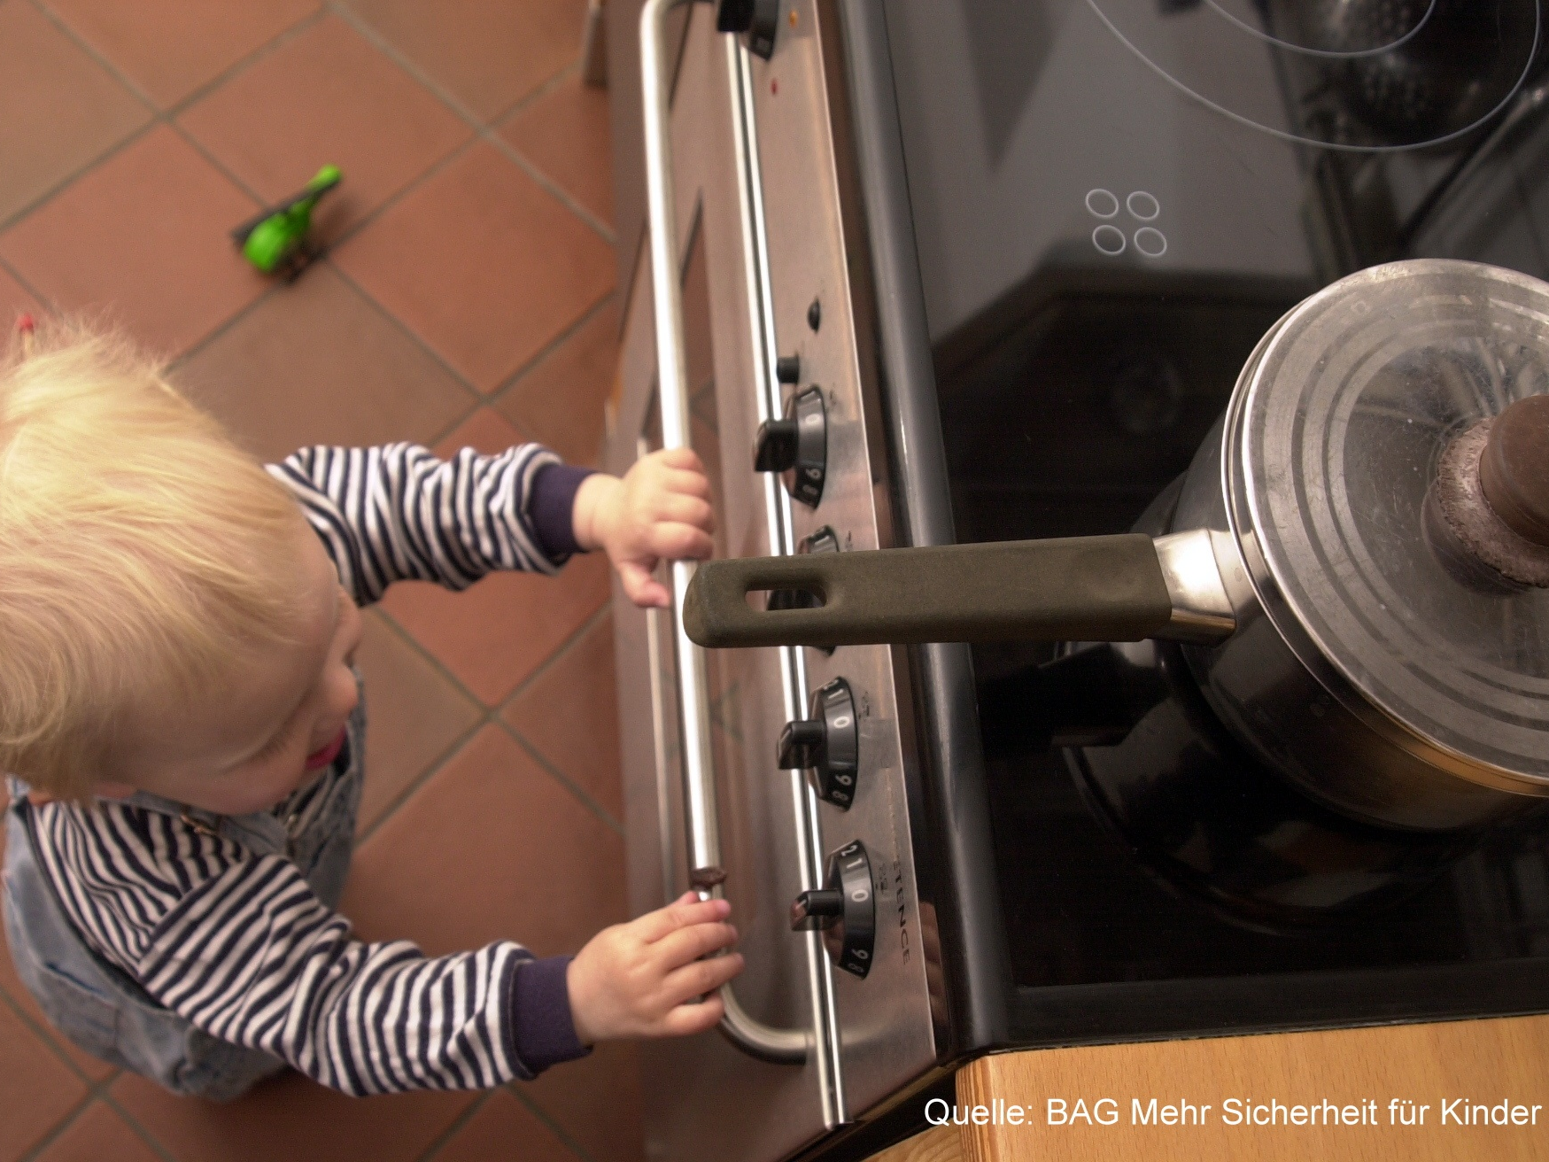
Notes:
Ein kleines Kerlchen reckt sich und streckt die Hand aus nach einem mit heißer Suppe gefüllten Topf auf dem Herd. Die liebevolle Mutter stürzt herzu und schiebt den Topf zurück, bevor er zupacken kann. Warum? Weil sie das Kind liebt und sein Leben nicht in Gefahr bringen möchte. Sie weiß, dass heiße Töpfe für kleine Kinder gefährlich sind. Aus Liebe verweigert sie ihm den Gegenstand seines sehnsüchtigen Verlangens. So entfernt anscheinend auch unser himmlischer Vater zuweilen das unserem Zugriff, wonach unser Herz verlangt und unsere Hände sich ausstrecken. Aus Liebe lehnt er unsere Bitten ab.

Slide 35
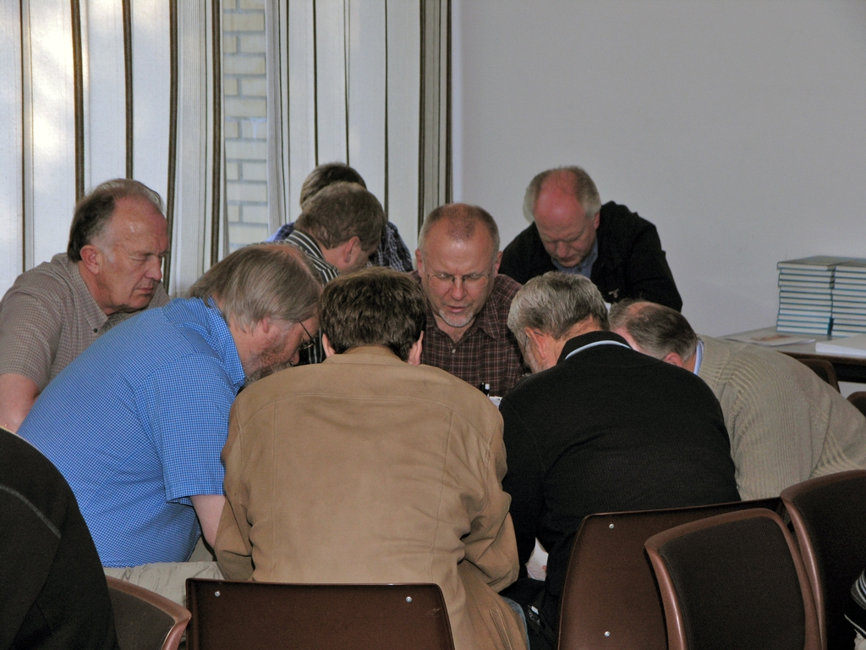
Notes:
Es ist wirklich wunderbar, wenn wir uns unter Gottes Fürsorge entspannen können. Der Apostel Paulus gibt uns die Zusicherung: „Wir wissen aber, dass denen, die Gott lieben, alle Dinge zum Besten dienen.“ Römer 8, 28
Jesus erinnert uns in dem Mustergebet daran, dass Gott sich auch um unsere täglichen Bedürfnisse kümmert: „Unser täglich Brot gib uns heute.“ Gott kümmert sich um die alltäglichen Nöte seiner Kinder.

Slide 36
„Seht die Raben an: Sie säen nicht, sie ernten auch nicht, sie haben auch keinen Keller und keine Scheune, und Gott ernährt sie doch. Wie viel besser seid ihr als die Vögel!“ – „Darum auch ihr, fragt nicht danach, was ihr essen oder was ihr trinken sollt, und macht euch keine Unruhe.“ – „Fürchte dich nicht, du kleine Herde! Denn es hat eurem Vater wohl gefallen, euch das Reich zu geben.“
Lukas 12,24.29.32
Notes:
Jesus macht uns auf die fürsorgliche Liebe seines Vaters in den folgenden Worten aufmerksam:
„Seht die Raben an: sie säen nicht, sie ernten auch nicht, sie haben auch keinen Keller und keine Scheune, und Gott ernährt sie doch. Wie viel besser seid ihr als die Vögel!“ – „Darum auch ihr, fragt nicht danach, was ihr essen oder was ihr trinken sollt, und macht euch keine Unruhe.“ – „Fürchte dich nicht, du kleine Herde! Denn es hat eurem Vater wohl gefallen, euch das Reich zu geben.“ Lukas 12,24.29.32

Slide 37
Notes:
Paulus bittet im Vertrauen: „Mein Gott aber wird all eurem Mangel abhelfen nach seinem Reichtum in Herrlichkeit in Christus Jesus.“ Philipper 4,19
Beachten wir, er sagt: All eurem Mangel – nicht alle eure Wünsche. Je mehr er hat, je mehr er will: so denken die meisten. Aber Gott übernimmt nicht die Verantwortung, uns mit allem, was wir wünschen, zu versorgen, sondern mit allem, was wir brauchen.

Slide 38
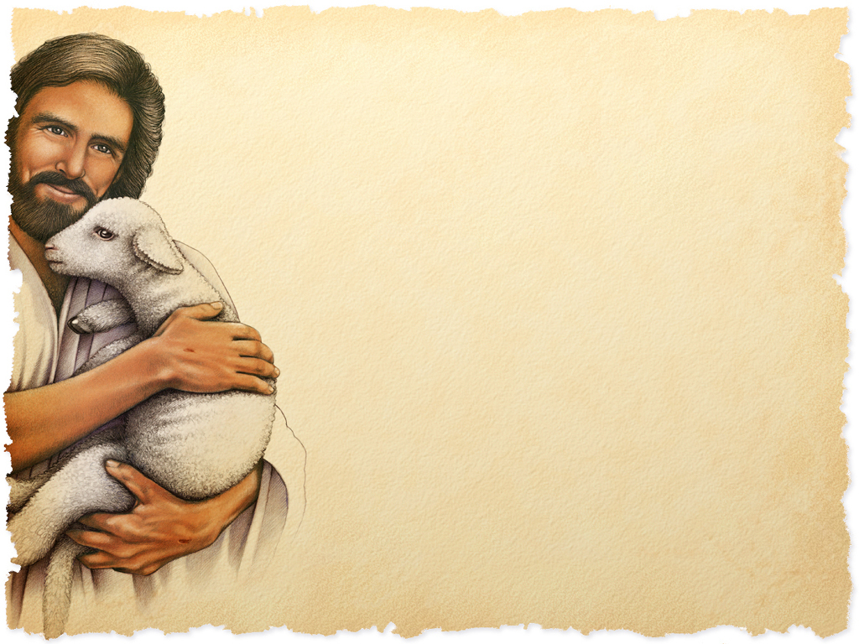
„Der wird in der Höhe wohnen, und Felsen werden seine Feste und Schutz sein. Sein Brot wird ihm gegeben, sein Wasser hat er gewiss.“
Jesaja 33,16
„Wer unter dem Schirm des Höchsten sitzt und unter dem Schatten des Allmächtigen bleibt, der spricht zu dem HERRN: Meine Zuversicht und meine Burg, mein Gott, auf den ich hoffe. … Er wird dich mit seinen Fittichen decken, und Zuflucht wirst du haben unter seinen Flügeln. Seine Wahrheit ist Schirm und Schild.“
Psalm 91,1.2.4
Notes:
„Der wird in der Höhe wohnen, und Felsen werden seine Feste und Schutz sein. Sein Brot wird ihm gegeben, sein Wasser hat er gewiss.“ Jesaja 33,16 – „Wer unter dem Schirm des Höchsten sitzt und unter dem Schatten des Allmächtigen bleibt, der spricht zu dem HERRN: Meine Zuversicht und meine Burg, mein Gott, auf den ich hoffe.“ – „Er wird dich mit seinen Fittichen decken, und Zuflucht wirst du haben unter seinen Flügeln. Seine Wahrheit ist Schirm und Schild.“ Psalm 91,1.2. 4

Slide 39
„Denn er hat seinen Engeln befohlen, dass sie dich behüten auf allen deinen Wegen. … Er ruft mich an, darum will ich ihn erhören; ich bin bei ihm in der Not, ich will ihn herausreißen und zu Ehren bringen. Ich will ihn sättigen mit langem Leben und will ihm zeigen mein Heil. “
Psalm 91,11.15.16
Notes:
„Denn er hat seinen Engeln befohlen, dass sie dich behüten auf allen deinen Wegen.“ – „Er ruft mich an, darum will ich ihn erhören; ich bin bei ihm in der Not, ich will ihn herausreißen und zu Ehren bringen. Ich will ihn sättigen mit langem Leben und will ihm zeigen mein Heil.“ Psalm 91,11.15-16
Wollen wir jedoch, wenn das Unheil heranbricht, Schutz unter seinen Flügeln finden, so müssen wir lernen, in hellen wie in dunklen Tagen in seiner Nähe zu bleiben.

Slide 40
Notes:
„Vergib uns unsere Schuld, wie auch wir vergeben unsern Schuldigern“. Keiner kann erwarten, dass Gott sein Gebet hört und erhört, wenn er einen Groll gegen jemand hegt. Viele erhoffen großes Wohlwollen von Gott, während sie selbst andere, von denen sie meinen, sie hätten ihnen Unrecht getan, mit Strenge behandeln. Wenn wir andern nicht vergeben, werden wir auch nicht die Vergebung und Billigung des Himmels erlangen. – „Erlöse uns von dem Bösen.“
Wenn diese Bitte Erhörung finden soll, müssen wir den aufrichtigen Wunsch und Willen haben, uns von allen Sünden zu trennen.

Slide 41
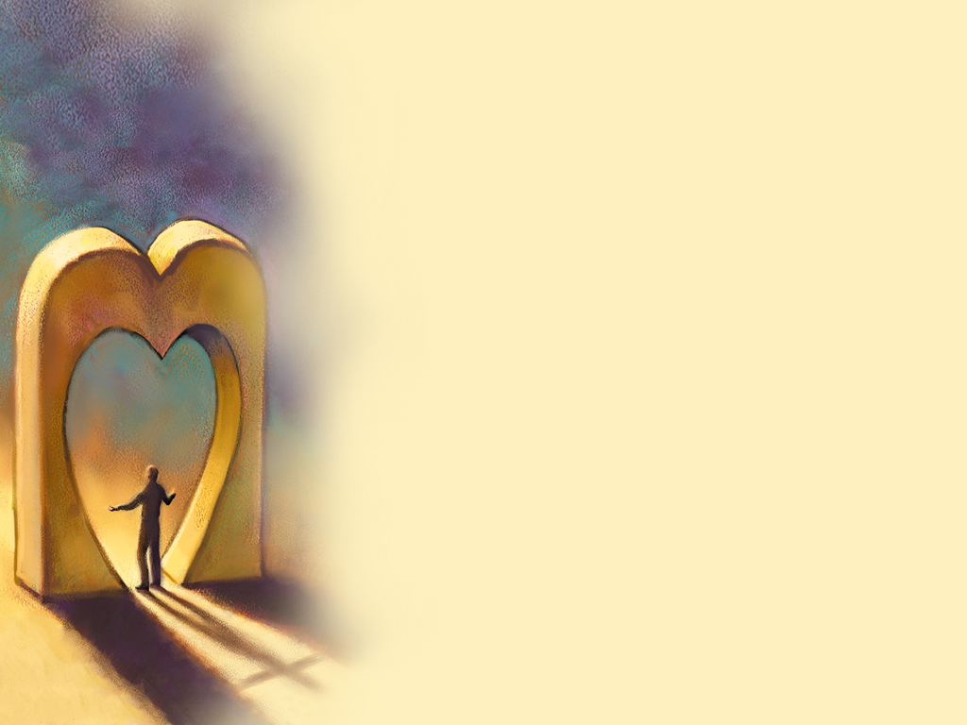
„Wer sein Ohr abwendet, um die Weisung nicht zu hören, dessen Gebet ist ein Gräuel. … Wer seine Sünde leugnet, dem wird's nicht gelingen; wer sie aber bekennt und lässt, der wird Barmherzigkeit erlangen.“
Sprüche 28,9.13
David bekannte: „Wenn ich Unrechtes vorgehabt hätte in meinem Herzen, so hätte der Herr nicht gehört.“
Psalm 66,18
Notes:
„Wer sein Ohr abwendet, um die Weisung nicht zu hören, dessen Gebet ist ein Gräuel.“ – „Wer seine Sünde leugnet, dem wird's nicht gelingen; wer sie aber bekennt und lässt, der wird Barmherzigkeit erlangen.“ Sprüche 28,9.13
David bekannte: „Wenn ich Unrechtes vorgehabt hätte in meinem Herzen, so hätte der Herr nicht gehört.“ Psalm 66,18
Wie viele Gebete werden vom Himmel zurückgewiesen, weil der Bittsteller es ablehnt, sich von einer ihm bewussten Sünde zu trennen und Gottes Gebote zu halten.
Gott ist bereit, das Gebet des reuigen Sünders zu erhören; aber das Gebet eines Menschen, der bewusst im Ungehorsam verharrt, ignoriert er völlig.

Slide 42
„Und was wir bitten, werden wir von ihm empfangen; denn wir halten seine Gebote und tun, was vor ihm wohlgefällig ist.“
1. Johannes 3,22
Notes:
„Und was wir bitten, werden wir von ihm empfangen; denn wir halten seine Gebote und tun, was vor ihm wohlgefällig ist.“ 1. Johannes 3,22
Wenn wir sicher gehen wollen, dass unsere Gebete nicht vom Himmel zurückgewiesen werden, müssen wir uns prüfen, ob wir nach der von Gott geschenkten Erkenntnis leben und nicht irgendeinem Seiner Gebote den Rücken kehren.
Besser muss unser Gebet lauten: „Erlöse uns von allem Bösen.“
Dabei dürfen wir nicht vergessen: Selbst wenn wir allen uns bekannten Bedingungen zur Erhörung unserer Gebete gerecht werden, erhalten wir doch nicht immer die erhoffte Antwort.

Slide 43
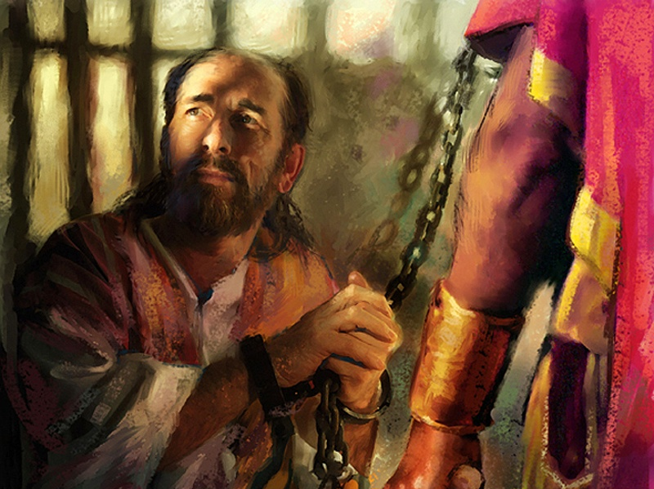
Notes:
Der Apostel Paulus betete, dass ihm ein „Pfahl im Fleisch“ entfernt würde – zweifellos handelte es sich um ein Gebrechen. Gott hielt es nicht für angebracht, seine Bitte zu gewähren, aber er verhieß ihm Gnade zum Ertragen seines Leidens.
Wir müssen Gott um einen kräftigen Rücken bitten und nicht um ein leichteres Kreuz.
David betete um die Heilung seines Kindes, aber es starb. Elia bat um den Tod, aber er lebte weiter, bis er in den Himmel entrückt wurde.

Slide 44
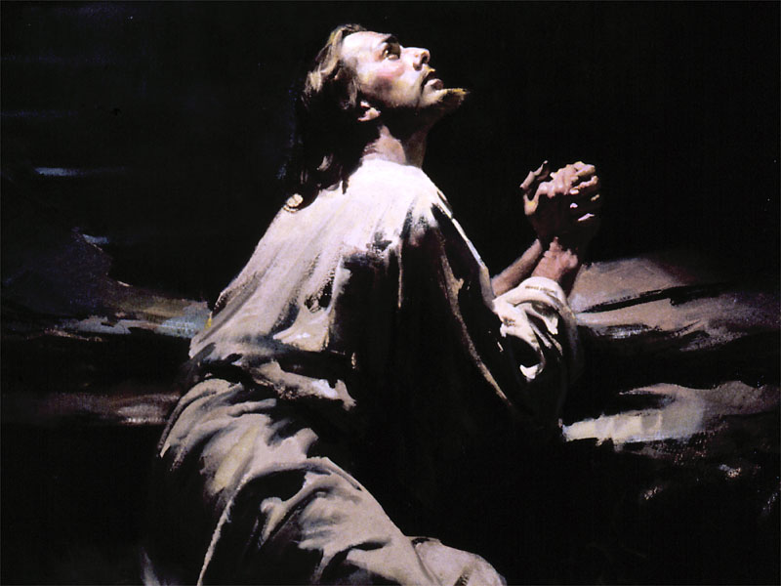
Notes:
Jesus betete: „Mein Vater, ist’s möglich, so gehe dieser Kelch von mir“, doch er musste ihm bis zur bitteren Neige trinken. Willig unterwarf er sich:
„Doch nicht wie ich will, sondern wie du willst.“
So müssen auch wir lernen, uns ruhig Gottes Führung zu überlassen, in der Gewissheit, dass er alles wohl macht. Alles was wir jetzt nicht immer verstehen, wird er uns eines Tages klarmachen.

Slide 45
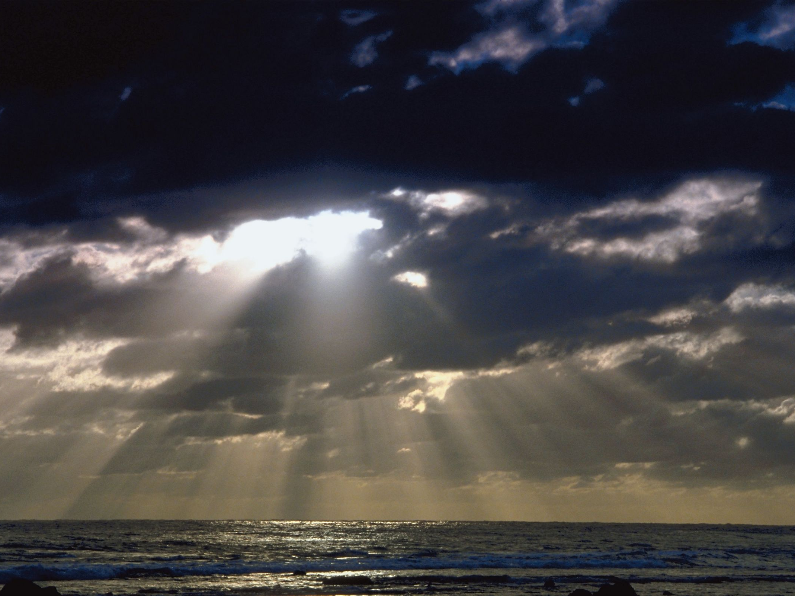
Notes:
Wir wollen unser Haupt neigen zum Gebet:
„Unser lieber Vater im Himmel, lehre uns, nach deinem göttlichen Willen zu beten. Möge sich unser Wille mit deinem Willen vereinen.
Lieber Vater, ich bitte für alle Anwesenden, nimm alle Sünde, alle Auflehnung gegen dein heiliges Gesetz aus ihren Herzen; nimm alle Missgunst, alle Bitterkeit und Unversöhnlichkeit hinweg, läutere und reinige ihre Herzen, damit nichts ihre Fürbitte hindere.
Dir, O Herr, bringen wir diese Bitten und flehen zu dir, du mögest alles, was nicht mit dem Geist des Himmels übereinstimmt, aus unserem Leben entfernen.
Reinige uns von aller Sünde und allem Unrat, damit nichts zwischen uns und dir zurückbleibt, und lehre uns, uns demütig unter das Wort zu stellen: ‚Dein Wille geschehe.‘ Wir bitten es in dem teuren Namen Jesu. Amen.“

